Slide 1
《数据结构及其算法》
Data Structure and Algorithm
刘 东
信息科学技术学院
中国科学技术大学

Slide 2
第5章 树和二叉树
5.1 树的基本概念
5.2 二叉树的概念
5.3 二叉树的遍历及应用
5.4 线索二叉树
5.5 树和森林
5.6 哈夫曼树和哈夫曼编码

Slide 3
5.1 树的基本概念
树形结构：以分支关系定义的层次结构
例：家族族谱、各种社会组织结构
例：文件系统中的目录结构、C语言源程序的语法结构
树(tree)的数学定义：
n(n>=0)个结点的有限集
当n>0时，有且仅有一个特定的称为根(root)的结点
当n>1时，除了根之外的结点可分为m(m>0)个互不相交的非空有限集T1, T2, …, Tm，其中每个集合本身也是树，称为根的子树(subtree)
树是递归定义的

Slide 4

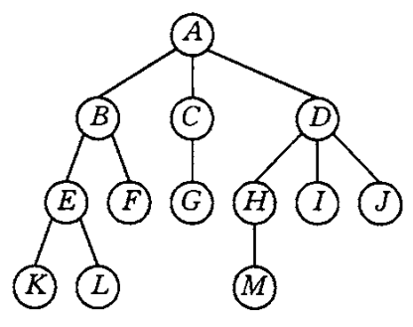
空树(n=0)
有多个结点的树
根
只有一个结点（根）的树
子树

Slide 5
基本术语
结点：一个数据元素及若干指向其子树的分支
结点的度(degree)：结点拥有的子树的数目
叶子(leaf)：度为0的结点，没有子树，终端结点
分支结点：度大于0的结点，有子树，非终端结点
树的度：树中各结点的度的最大值
孩子(child)：结点的子树的根，直接下级
双亲(parent)：直接上级
兄弟(sibling)：同一个双亲的孩子
子孙、祖父、祖先、堂兄弟……
结点的层次(level)：从根开始为第一层，其他结点的层次为其双亲的层次加一
树的深度(depth)或高度：树中结点的层次的最大值
有序树、无序树：多个孩子之间是否有序？
森林(forest)：m(m>=0)棵互不相交的树的集合

Slide 6
各结点的度：
A：3
B：2
D：3
F：0
除去A之后形成森林
G是C的孩子
C是G的双亲
I和J互为兄弟
EFKL都是B的子孙
ADH都是M的祖先
G和I互为堂兄弟
叶子结点：
K、L、F、G、……
树的度：3
C在第二层
M在第四层
树的深度为4

Slide 7
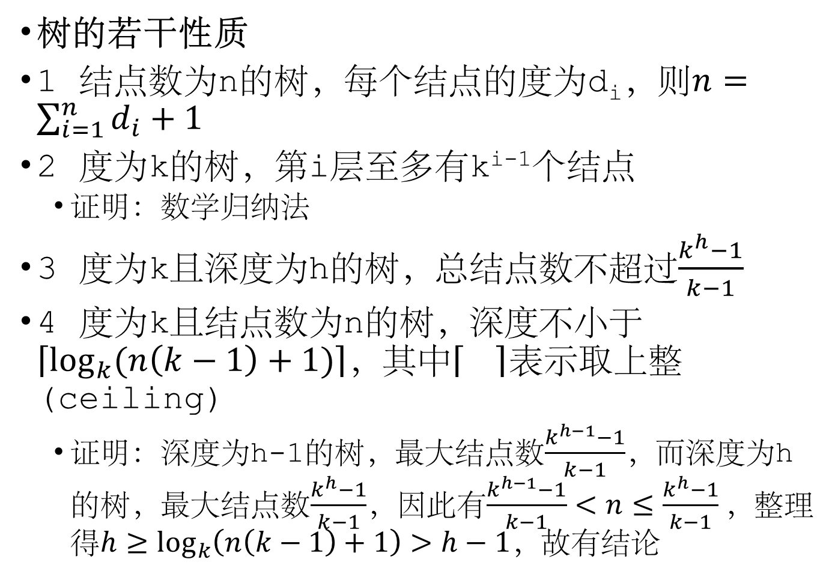
树的若干性质
1 结点数为n的树，每个结点的度为d_{i}，则$n=\sum_{i=1}^{n}{d_{i}}+1$
2 度为k的树，第i层至多有k^{i-1}个结点
证明：数学归纳法
3 度为k且深度为h的树，总结点数不超过$\frac{k^{h}−1}{k−1}$
4 度为k且结点数为n的树，深度不小于$\left\lceil \log_{k}{(n\left(k−1\right)+1)}\right\rceil$，其中表示取上整(ceiling)
证明：深度为h-1的树，最大结点数$\frac{k^{h−1}−1}{k−1}$，而深度为h的树，最大结点数$\frac{k^{h}−1}{k−1}$，因此有$\frac{k^{h−1}−1}{k−1}<n≤\frac{k^{h}−1}{k−1}，$整理得$h≥\log_{k}\left(n\left(k−1\right)+1\right)>h−1$，故有结论

Slide 8
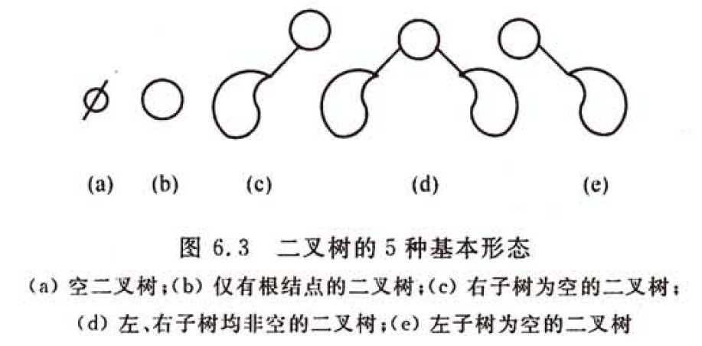
5.2 二叉树的概念
二叉树(binary tree)
n(n>=0)个结点的有限集；当n>0时，它由一个根结点和两棵互不相交的二叉树组成（称为左子树、右子树）
二叉树不是普通的“树”，有左右之分
每个结点至多只有两个孩子（不存在度大于2的结点）

Slide 9
二叉树的若干性质
1 二叉树第i层上至多有2^{i-1}个结点
2 深度为h的二叉树至多有2^{h}-1个结点
3 若二叉树的叶子结点数为n₀，度为2的结点数为n₂，则n₀=n₂+1
证明：设度为1的结点数为n₁，则二叉树的结点数为n₀+n₁+n₂，二叉树的分支数为结点数减一，又二叉树的分支数可由结点的度算出，即n₀+n₁+n₂-1=n₁+2n₂，因此n₀=n₂+1

Slide 10
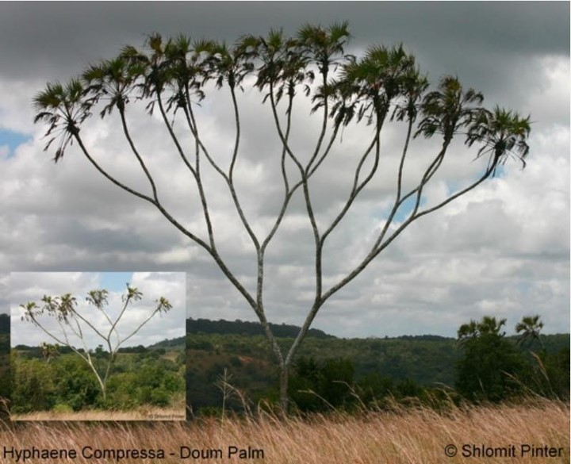
满二叉树：深度为k、且有2^{k}-1个结点的二叉树

Slide 11
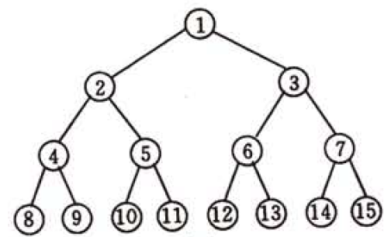
二叉树的编号法：从根结点起，自上而下、自左向右连续编号
满二叉树的编号
第i层的结点编号为
2^{i-1}~2^{i}-1

Slide 12
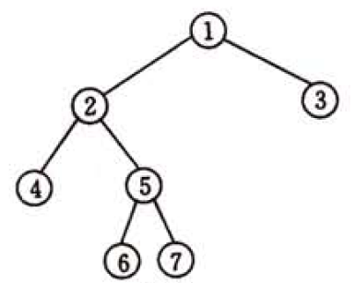
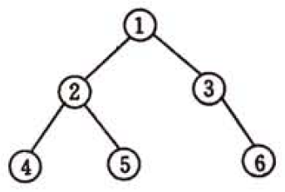
完全二叉树：深度为k、有n个结点的二叉树，每一个结点都与同样深度为k的满二叉树中编号从1至n的结点一一对应

Slide 13
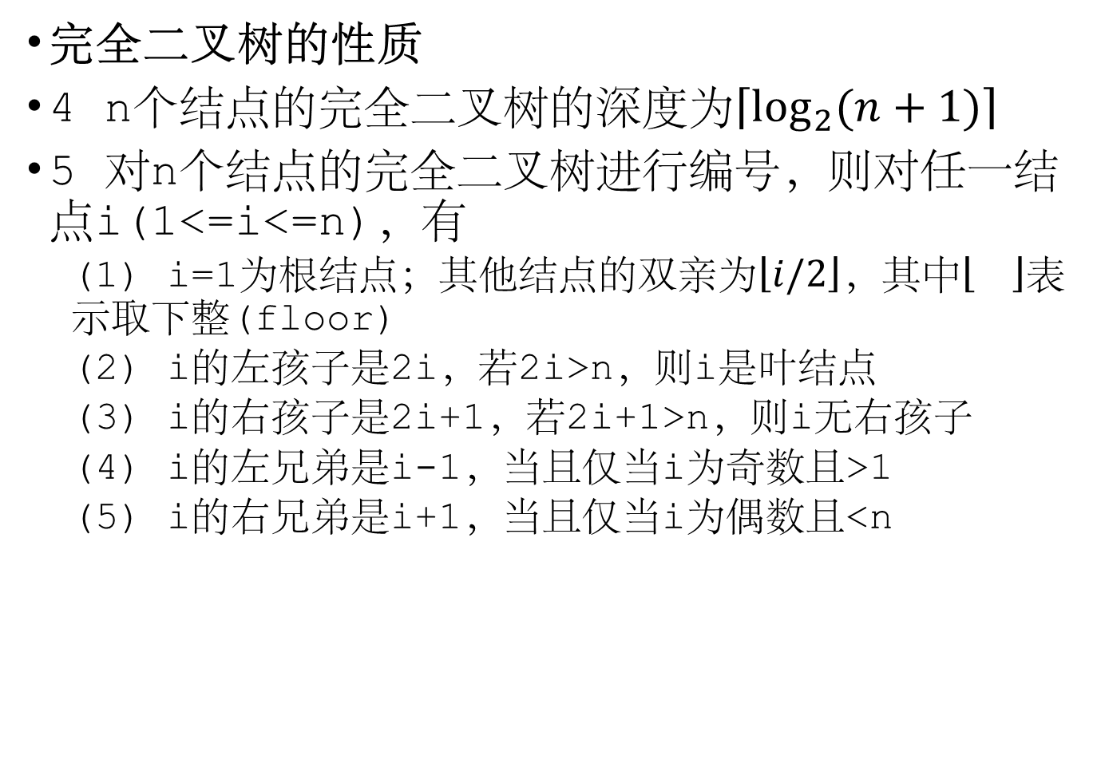
完全二叉树的性质
4 n个结点的完全二叉树的深度为$\left\lceil \log_{2}{(n+1)}\right\rceil$
5 对n个结点的完全二叉树进行编号，则对任一结点i(1<=i<=n)，有
(1) i=1为根结点；其他结点的双亲为$\left\lfloor i/2\right\rfloor$，其中表示取下整(floor)
(2) i的左孩子是2i，若2i>n，则i是叶结点
(3) i的右孩子是2i+1，若2i+1>n，则i无右孩子
(4) i的左兄弟是i-1，当且仅当i为奇数且>1
(5) i的右兄弟是i+1，当且仅当i为偶数且<n

Slide 14
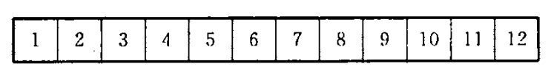

二叉树的存储结构
顺序存储结构
完全二叉树：根据结点的编号存储在一维数组的相应位置
一般二叉树：先“补齐”成完全二叉树，再编号存储
0
0
0
0

Slide 15
顺序存储二叉树
优点
随机存取
快速查找双亲、孩子
缺点
对一般二叉树，造成空间浪费
适用于完全二叉树（如第8章讲到的堆）
typedef int TElemType;
const unsigned int MAX_TREE_SIZE = 100;
typedef struct {
TElemType nodes[MAX_TREE_SIZE];
int n;
} SqBiTree;

Slide 16
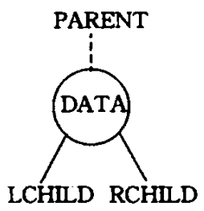
链式存储结构
结点设指针域，指向其左右孩子 – 二叉链表
指针域指向左右孩子和双亲 – 三叉链表
链表的头指针指向根结点
优点
适用于一般二叉树
符合树的递归定义
缺点
存在空指针，浪费存储空间
typedef struct BiTNode {
TElemType data;
BiTNode *lchild, *rchild;
} *BiTree;
思考：证明用于n个结点的二叉链表中有n+1个指针是空指针

Slide 17
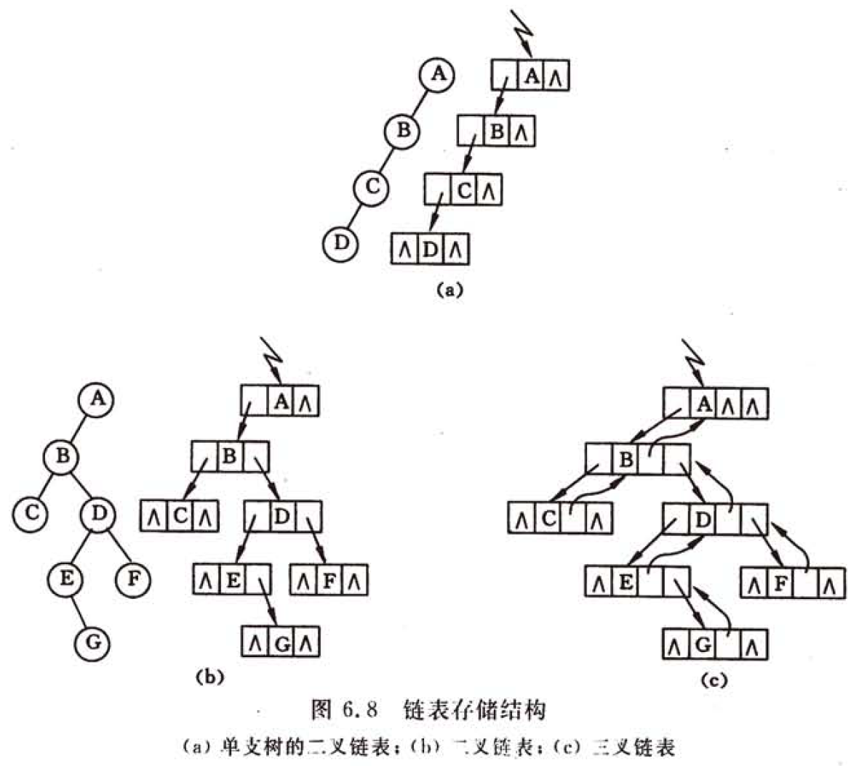
链式存储结构示意图
lchild | data | rchild
lchild | data | parent | rchild

Slide 18
5.3 二叉树的遍历及应用
遍历(traverse)：按照一定的顺序逐个访问数据结构中的所有数据元素，使得每个元素都被且仅被访问一次
访问(visit)可以是对数据元素进行各种处理
很多应用都需要遍历数据结构
例：打印出所有数据元素的值
例：统计“等于特定值的”元素个数
线性结构的遍历容易解决
回顾：顺序表、链表
非线性结构的遍历：相当于将非线性结构排列为一个线性结构（按照访问的顺序）

Slide 19
二叉树遍历的方式
先序遍历
访问根，先序遍历左子树，先序遍历右子树
中序遍历
中序遍历左子树，访问根，中序遍历右子树
后序遍历
后序遍历左子树，后序遍历右子树，访问根
层序遍历
从根结点起，自上而下、自左向右

Slide 20
算法5.1 先序遍历二叉树的递归算法
void PreOrderTraverse(BiTree T, void (*Visit)(TElemType)) {
// Visit是函数指针，表示对数据元素所进行的访问操作
if (T) {
Visit(T->data);
PreOrderTraverse(T->lchild, Visit);
PreOrderTraverse(T->rchild, Visit);
}
}
调用示例：打印所有元素的值
void Print(TElemType e) {
cout << e << ' ';
}
void PreOrderPrint(BiTree T) {
PreOrderTraverse(T, Print);
}

Slide 21
算法5.4 先序遍历二叉树的非递归算法
void PreOrderTraverse2(BiTree T, void (*Visit)(TElemType)) {
Stack S; BiTree p = T;
InitStack(S);
while (p || !StackEmpty(S)) {
if (p) {
Visit(p->data); Push(S, p); p = p->lchild;
} else {
Pop(S, p); p = p->rchild;
}
}
}

Slide 22
算法5.5 层序遍历：借助队列实现
void LayerTraverse(BiTree T, void (*Visit)(TElemType)) {
Queue Q; BiTree p;
InitQueue(Q);
EnQueue(Q, T);
while (!QueueEmpty(Q)) {
DeQueue(Q, p);
if (p) {
Visit(p->data);
EnQueue(Q, p->lchild); EnQueue(Q, p->rchild);
}
}
}

Slide 23
算法5.6 求二叉树的结点个数
int CountNodes1(BiTree T) {
if (!T) return 0;
int n1 = CountNodes1(T->lchild);
int n2 = CountNodes1(T->rchild);
return (1 + n1 + n2);
}
思考：修改这三个算法，求二叉树中等于某个特定值的结点个数
void CountNodes(BiTree T, int &n) {
if (T) {
++n;
CountNodes(T->lchild, n);
CountNodes(T->rchild, n);
}
}
int CountNodes2(BiTree T) {
int n = 0;
CountNodes(T, n);
return n;
}
int num;
void Count(TElemType e) {
++num;
}
int CountNodes3(BiTree T) {
num = 0;
PreOrderTraverse(T, Count);
return num;
}

Slide 24
算法5.7 计算二叉树中每个结点的层次
void LevelRecur(BiTree T, int lev) {
if (T) {
++lev;
cout << T->data << ' ' << lev << endl;
LevelRecur(T->lchild, lev);
LevelRecur(T->rchild, lev);
}
}
void Level(BiTree T) {
LevelRecur(T, 0);
}

Slide 25
算法5.9 输出根结点到所有叶子结点的路径
void OutPath(BiTree T, Stack &S) {
if (T) {
Push(S, T);
if (!T->lchild && !T->rchild)
PrintStack(S);
OutPath(T->lchild, S);
OutPath(T->rchild, S);
Pop(S, T);
}
}
void PrintLeafPath(BiTree T) {
Stack S; InitStack(S);
OutPath(T, S);
}

Slide 26
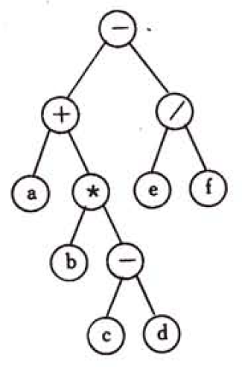
表达式二叉树
先序遍历：-+a*b-cd/ef
-> 前缀表达式
中序遍历：a+b*c-d-e/f
-> 中缀表达式（缺括号）
后序遍历：abcd-*+ef/-
-> 后缀表达式
()-()
(()+())-(()/())
((a)+(()*()))-((e)/(f))
((a)+((b)*(()-())))-((e)/(f))
((a)+((b)*((c)-(d))))-((e)/(f))

Slide 27
算法5.10 表达式二叉树求值
typedef struct ExpNode {
bool tag; // 指示该结点是分支结点（true操作符）还是叶结点（操作数）
char op; // 若tag==true，取此操作符
double val; // 若tag==false，取此操作数
ExpNode *lchild, *rchild;
} *Expression;
double Calculate(Expression T) {
if (!(T->tag)) return T->val;
double a = Calculate(T->lchild);
double b = Calculate(T->rchild);
return Operate(a, T->op, b);
}
思考：如何将三种表达式转化为二叉树？特别是中缀表达式（带括号）

Slide 28
由遍历序列反推二叉树、一般不唯一
例：先序序列为abcde
增加“空指针”以区分
a
a
b
e
b
c
c
d
d
e
“先序序列”为：
abc##d##e##
“先序序列”为：
ab##cd##e##

Slide 29
算法5.11 由扩展的先序序列建立二叉树
void CreateBiTree(BiTree &T) {
// 读入扩展的先序序列，假定数据元素为字符型，#表示NULL
char ch; scanf("%c", &ch);
if (ch == '#') T = NULL;
else {
T = new BiTNode; T->data = ch;
CreateBiTree(T->lchild);
CreateBiTree(T->rchild);
}
}

Slide 30
5.4 线索二叉树
非线性结构的遍历相当于将非线性结构的数据元素排列为一个线性结构（按照访问的顺序）
如何快速找到某结点在遍历序列中的前驱和后继？
“以空间换时间”
方案1 增加存储
方案2 重用存储
回顾：二叉链表中有n+1个空指针
增加标志位表示“是线索”或者“是孩子”
prior | lchild | data | rchild | next
lchild | ltag | data | rtag | rchild

Slide 31
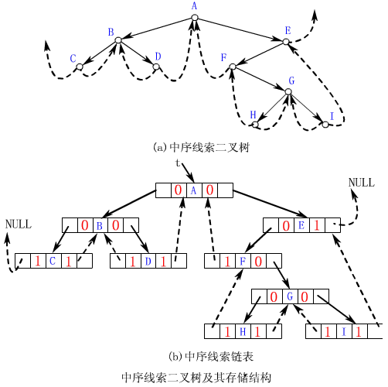
线索二叉树(threaded binary tree)：增加了遍历序列前驱和后继指针的二叉树
不同遍历规则对应不同的线索二叉树

Slide 32
算法5.12 二叉树的中序线索化
typedef struct BiThrNode {
TElemType data;
BiThrNode *lchild, *rchild;
bool ltag, rtag;
} *BiThrTree;
BiThrTree pre = NULL;
void InThreading(BiThrTree T) {
if (!T) return;
InThreading(T->lchild);
if (!T->lchild) {
T->ltag = true; T->lchild = pre;
}
if (pre && !pre->rchild) {
pre->rtag = true; pre->rchild = T;
}
pre = T;
InThreading(T->rchild);
}

Slide 33
算法5.13、5.14
BiThrTree GetNext(BiThrTree p) {
if (p->rtag) return p->rchild;
BiThrTree q = p->rchild;
while (!(q->ltag)) q = q->lchild;
return q;
}
void InOrderTraverse(BiThrTree T, void (*Visit)(TElemType)) {
if (T) {
BiThrTree p = T;
while (!p->ltag) p = p->lchild;
do {
Visit(p->data);
p = GetNext(p);
} while (p);
}
}
思考：写出求中序遍历前驱和求中序遍历序列的逆序列的算法

Slide 34
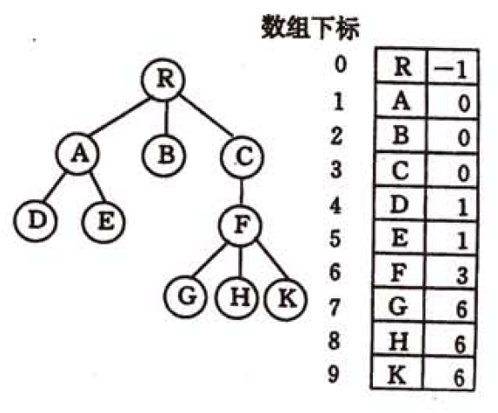
5.5 树和森林
树的存储结构
双亲表示法：存储其双亲的位置
缺点：查找孩子困难
const unsigned int MAX_TREE_SIZE = 100;
typedef struct {
TElemType data;
int parent; // 双亲位置
} PTNode;
typedef struct {
PTNode nodes[MAX_TREE_SIZE];
int root; // 根的位置
int n; // 树中结点数
} PTree;

Slide 35
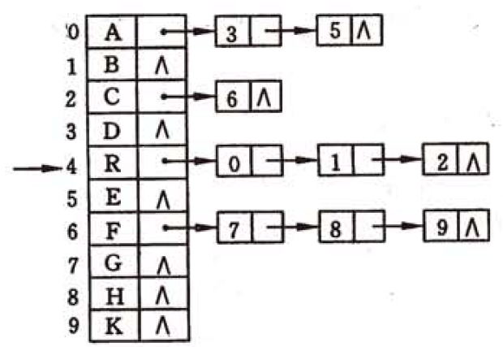
孩子链表：孩子个数不定，用链表连接各孩子
缺点：查找双亲困难
typedef struct ChildNode {
int child; // 孩子位置
ChildNode *next;
} *ChildPtr;
typedef struct {
TElemType data;
ChildPtr firstchild; // 孩子链表
} CTNode;
typedef struct {
CTNode nodes[MAX_TREE_SIZE];
int root; // 根的位置
int n; // 树中结点数
} CTree;

Slide 36
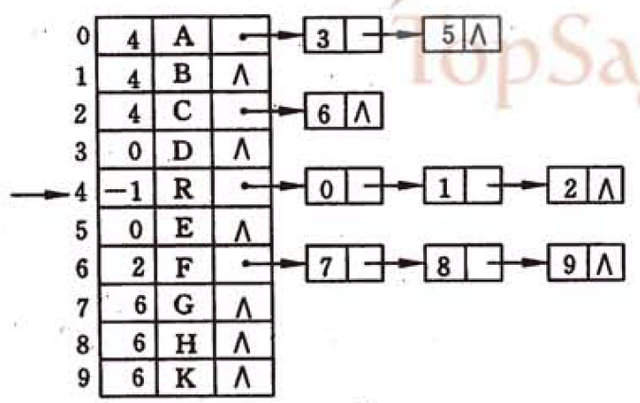
带双亲的孩子链表
查找双亲、孩子均方便
缺点：表结构复杂

Slide 37
二叉树表示法（孩子兄弟表示法）
将一般的树转化为二叉树
二叉树的左孩子表示树中结点“第一个孩子”
二叉树的右孩子表示树中结点“第一个弟弟”
存储结构：类似二叉链表
A
A
B
B
C
D
E
C
F
D
E
F
G
H
I
G
H
I
typedef struct CSNode {
TElemType data;
CSNode *firstchild, *nextsibling;
} *CSTree;

Slide 38
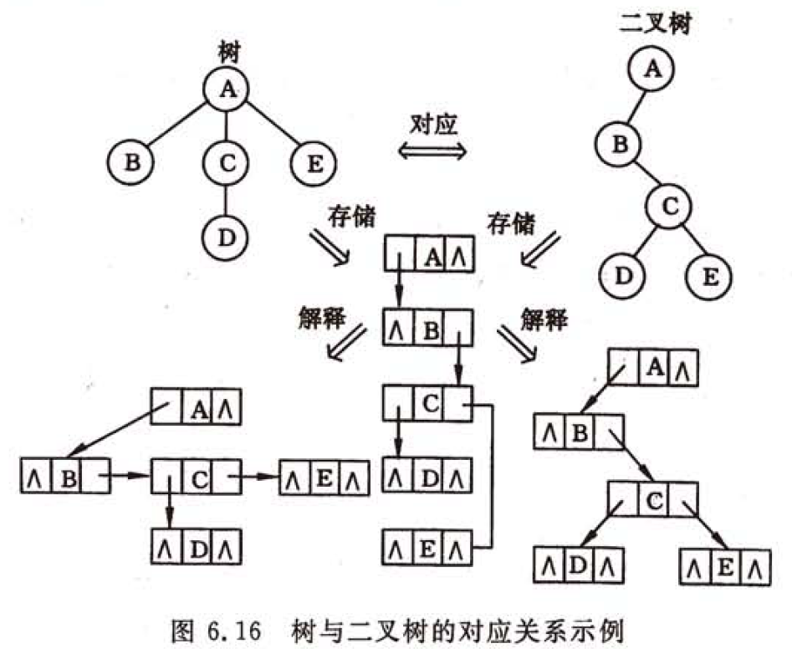
孩子兄弟表示法与二叉链表表示法的图示

Slide 39
将森林转化为二叉树
定义每棵树的根节点的“第一个弟弟”为其后一棵树的根结点，仿照树转化为二叉树的办法
A
E
G
B
C
D
F
H
I
A
J
B
E
G
C
F
H
A
E
G
D
I
B
H
F
J
C
I
D
J

Slide 40
森林的存储结构：一般采用孩子兄弟表示法
如何判断一个孩子兄弟链表是树还是森林？
CSNode* t;
t->nextsibling == NULL?
typedef struct CSNode {
TElemType data;
CSNode *firstchild, *nextsibling;
} *CSTree;

Slide 41
树的遍历
先根遍历：访问根、先根遍历各子树
后根遍历：后根遍历各子树、访问根
层序遍历：从根开始，自上而下、自左向右
A
先根遍历：
ABEFIGCDHJKLNOM
后根遍历：
EIFGBCJKNOLMHDA
层序遍历：
ABCDEFGHIJKLMNO
B
C
D
E
F
G
H
I
J
K
L
M
N
O

Slide 42
森林的遍历
先序：访问第一棵树的根、先序遍历第一棵树的子树、先序遍历其他树
中序：中序遍历第一棵树的子树、访问第一棵树的根、中序遍历其他树
先序遍历：
ABCDEFGHIJ
中序遍历：
BCDAFEHJIG
E
G
A
B
C
D
F
H
I
J

Slide 43
算法5.15 先根遍历树（孩子链表）
void PreOrderRecur(CTree T, int loc, void (*Visit)(TElemType)) {
if (loc == -1) return;
Visit(T.nodes[loc].data);
ChildPtr p;
for (p = T.nodes[loc].firstchild; p; p = p->next) {
PreOrderRecur(T, p->child, Visit);
}
}
void PreOrderTree(CTree T, void (*Visit)(TElemType)) {
PreOrderRecur(T, T.root, Visit);
}

Slide 44
算法5.17 计算树的深度
算法5.19 计算树的度
int TreeDepth(CSTree T) {
if (!T) return 0;
CSTree p; int maxh = 0;
for (p = T->firstchild; p; p = p->nextsibling) {
int h = TreeDepth(p);
if (h > maxh) maxh = h;
}
return maxh + 1;
}
int TreeDegree(CSTree T) {
int degree = 0, k = 0;
if (T) for (CSTree p = T->firstchild; p; p = p->nextsibling) {
++k;
int d = TreeDegree(p); if (d > degree) degree = d;
}
if (k > degree) degree = k;
return degree;
}

Slide 45
5.6 哈夫曼树和哈夫曼编码
例：判定问题的最佳算法
将百分制的成绩转换为五等级制
if (score < 60)
grade = 'F';
else {
if (score < 65)
grade = 'D';
else {
if (score < 75)
grade = 'C';
else {
if (score < 85)
grade = 'B';
else
grade = 'A';
}
}
}
if (score < 75) {
if (score < 65) {
if (score < 60)
grade = 'F';
else
grade = 'D';
}
else
grade = 'C';
}
else {
if (score < 85)
grade = 'B';
else
grade = 'A';
}

Slide 46
<60
判断语句的频度：
grade = ‘A’时需4次
F
<65
<75
D
<85
判断语句的频度：
grade = ‘F’时需1次
C
B
A
假设成绩分布的概率为：
F | D | C | B | A
5% | 15% | 40% | 30% | 10%
判断语句的频度：
grade = ‘F’时需3次
<75
则：哪种判定算法是最好的？
<65
<85
<60
C
B
A
F
D
判断语句的频度：
grade = ‘A’时需2次

Slide 47
树的带权路径长度(weighted path length, WPL)
路径：由两个结点之间的分支构成
路径长度：路径上的分支数目
（叶子）结点的带权路径长度：从该结点到树根之间的路径长度与结点上权值的乘积
树的带权路径长度：所有叶子结点的带权路径长度之和
最优二叉树(Huffman树)：带权路径长度WPL最小的二叉树

Slide 48
计算树的带权路径长度WPL
F | D | C | B | A
5% | 15% | 40% | 30% | 10%
<60
F
<65
<75
WPL₁ = 3.15
D
<85
C
B
A
<75
WPL₂ = 2.2
<65
<85
<60
C
B
A
F
D

Slide 49
构造最优二叉树的算法：Huffman算法
思路：权值越小的结点应该越深，权值越大的结点应该越靠近根
算法流程
初始状态：n个带有权值的结点
重复：
选择两个权值最小的结点，分别作为左右子树构造一棵二叉树，二叉树的根的权值等于左右孩子权值之和
将选中的两个结点删除，将构造的树的根结点加入
直到：只剩下一个结点

Slide 50
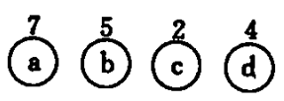
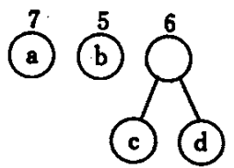
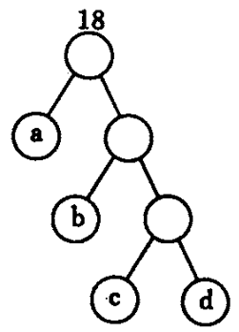
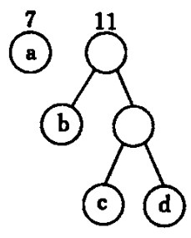
Huffman算法的图示

Slide 51
算法5.23
const unsigned int MAX_WEIGHT = UINT_MAX;
void Select(HuffmanTree HT, int s, int &l, int &r) {
// 本函数的作用是从HT[0..s]中找到权值最小的两个结点
WeightType WL = MAX_WEIGHT, WR = MAX_WEIGHT;
for (i=0; i<=s; ++i) {
if (HT[i].parent == -1) {
if (HT[i].weight < WL) {
WR = WL; WL = HT[i].weight; r=l; l=i;
} else if (HT[i].weight < WR) {
WR = HT[i].weight; r=i;
}
}
}
}
typedef unsigned int WeightType;
typedef struct {
TElemType data;
WeightType weight; // 叶子权值的类型
int parent, lchild, rchild; // 三叉静态链表
} HTNode, *HuffmanTree;
void CreateHuffmanTree(HuffmanTree &HT, int n) {
int m = 2*n-1; // 最终将得到2n-1个结点
HT = new HTNode[m];
for (i=0; i<n; ++i) {
cin >> HT[i].data >> HT[i].weight;
HT[i].lchild = HT[i].rchild = HT[i].parent = -1;
}
for (i=n; i<m; ++i) {
Select(HT, i-1, s1, s2); HT[s1].parent=HT[s2].parent=i;
HT[i].weight = HT[s1].weight + HT[s2].weight;
HT[i].lchild=s1; HT[i].rchild=s2; HT[i].parent = -1;
}
}

Slide 52
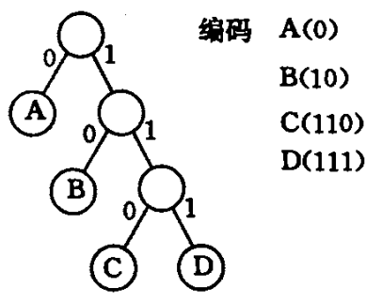
哈夫曼编码
编码：将一组符号表示为0-1位串的过程
计算机科学的基础
通信等领域的核心技术
例：英文编码“ABACCDA”
ASCII码：每个字符定长(7bit)，共49bit
变长码：必须可解译
可用二叉树表示符号的编码
存在歧义的编码：
A: 0
B: 00
C: 1
D: 01
电文：000011010？
不存在歧义的编码：
A: 0
B: 10
C: 110
D: 111
电文：01001101101110

Slide 53
哈夫曼编码原理
统计待编码的字符数和每种字符出现的频率
频率越高、码长越短
以频率为权值，构造最优二叉树
根据二叉树推导每个字符的编码，制作码本
基于码本编码
例：abcdcdbadbaababada
0 10 110 111 110 111 …
a | b | c | d
7 | 5 | 2 | 4
0
1
a | b | c | d
0 | 10 | 110 | 111
0
1
0
1

Slide 54
哈夫曼解码原理
得到码本
根据码本，构造二叉树
从二叉树的根开始，按照0-1位串的指示，寻找到叶子结点，即解出了一个字符
重复直到结束
例：010110111110111…
a b c d c d …
a | b | c | d
0 | 10 | 110 | 111
0
1
0
1
0
1

Slide 55
本章复习提纲
树的基本概念
二叉树的基本概念
二叉树的存储结构
二叉树的遍历、线索二叉树
树的存储结构
树和森林的遍历
哈夫曼树和哈夫曼编码

Slide 56
作业
5.4 求叶子结点数目
5.7 树和二叉树
5.8 森林和二叉树
5.9 二叉树和森林
5.10 给序列画二叉树
5.13 哈夫曼树
5.14 复制二叉树算法
5.18 二叉树相似判定算法
5.20 统计树中叶子结点个数算法
5.25 求共同祖先算法
5.26 求先序遍历序列的第k个元素算法

